Slide 1
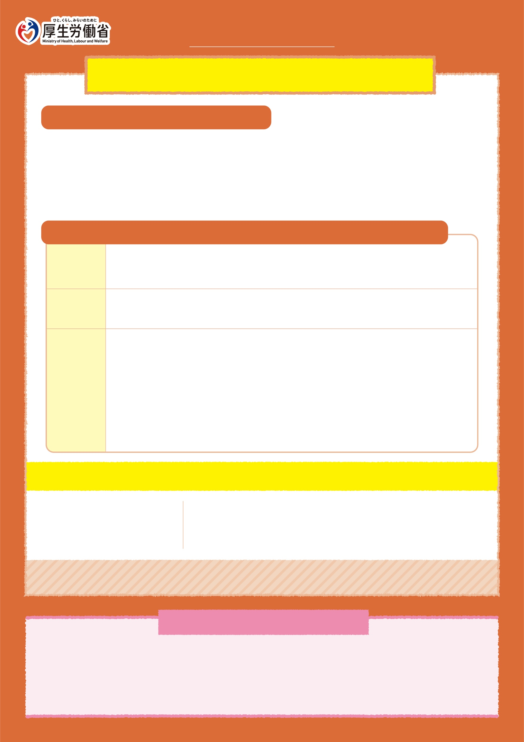
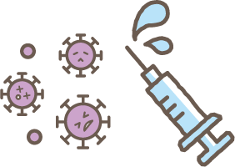
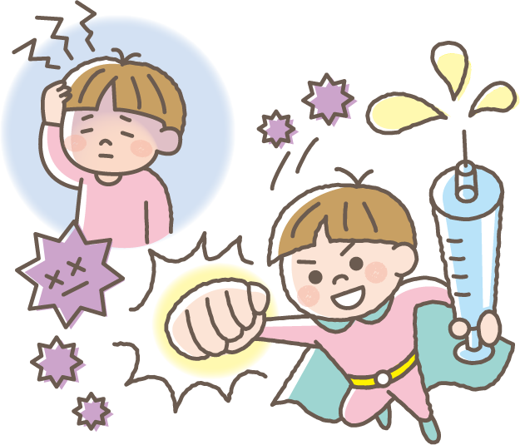
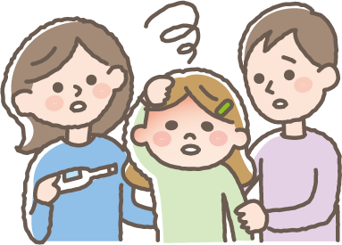
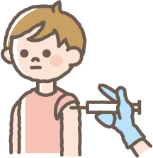
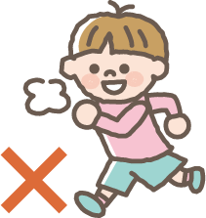
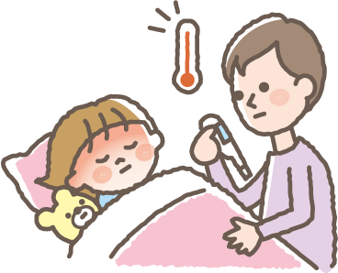
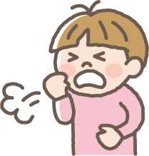
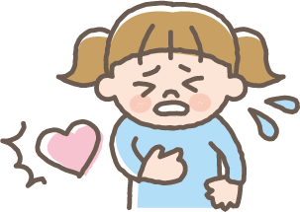
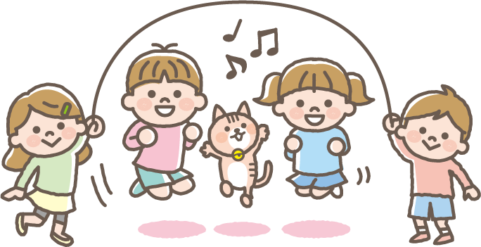
給 5歲～11歲的兒童
2022年2月10日
中国語（繁体字）
新冠疫苗接種說明書
為什麼要打新冠疫苗？
如果跑進我們身體裡的新冠病毒變多，
我們就會發燒、覺得很累、咳嗽、呼吸不舒服、頭痛、吃東西的味道變了等，身體會變得很不舒服。
打疫苗可以讓我們的身體做好準備跟新冠病毒戰鬥，就算病毒跑進身體裡，身體也比較不會覺得不舒服。
打新冠疫苗的時候，要注意什麼？
打疫苗前
如果發燒37.5℃以上，或是身體不舒服，
就不能打疫苗了，所以一定要告訴家人喔。
打疫苗時
疫苗會打在肩膀附近。
打疫苗時，要穿容易露出肩膀的衣服喔。
◎打完疫苗後，要坐著觀察15分鐘以上，看看身體會不會不舒服喔。
（也有可能要觀察30分鐘）
◎打完當天可以洗澡、照平常生活，但是不可以做劇烈運動喔。
◎打疫苗後，可能會出現下面這些症狀，不過2～3天後就會自然恢復了。
打完疫苗後
◯發燒 ◯噁心
◯覺得累 ◯拉肚子
◯頭痛
◯覺得冷
如果出現這樣的症狀，要告訴家人或身邊的大人喔。
●剛打完疫苗後
●打完疫苗當天或約4天以內
◯身體發癢
◯咳嗽
◯發燒 ◯頭痛 ◯胸口痛 ◯呼吸不舒服
◯覺得累 ◯覺得冷 ◯心臟撲通撲通跳
疫苗要間隔3週之後再接種第2劑。
這裡很重要，希望大家遵守。
社會上有各式各樣的人，有的人很早就打疫苗了，也有人因為一些原因不能打疫苗。我們絕對不可以因為打了疫苗或沒打疫苗，去説身邊的人壞話，或是欺負他們。

